Slide 1
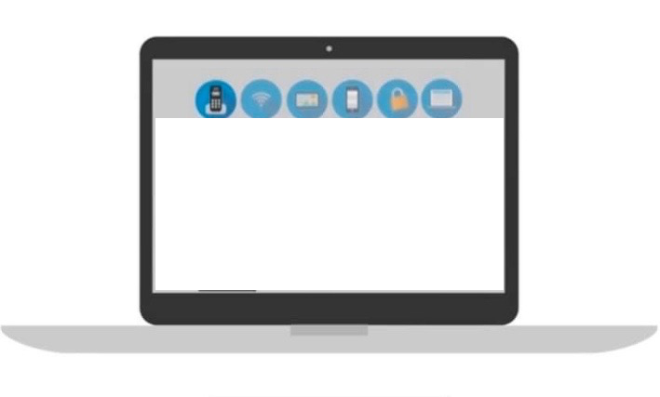
INICIO RÁPIDO
S300
8
+S1,000
S1,300
Telefonía celular
Viajes
8
8

Slide 2
INICIO RÁPIDO
MES 2
S1,300
+S5,000
S6,300

Slide 3
INICIO RÁPIDO
MES 3 - 4
S6,300
+S15,000
S21,300
200 SERVICIOS =TC
300 SERVICIOS = TC+BONO S15,000

Slide 4
INICIO RÁPIDO
1 AÑO
S21,300
+S40,000
S61,300
1200 SERVICIOS =RVP
BONO VICEPRESIDENTE EN MENOS DE 1 AÑO S40,000

